Slide 1
Bab 4
Proses Perubahan Teknologi:
Difusi

Slide 2
Apa itu difusi?
Difusi berasal dari asal kata diffusion. Kata ini jika ditelusur, berasal dari bahasa Latin “diffundere,” yang berarti “to put out.”
Dalam bahasa Inggris, to diffuse berarti senyebar ke semua arah.
Difusi adalah proses di mana inovasi tersebut berkembang biak melalui saluran tertentu sepanjang waktu di antara unit-unit dalam sistem.

Slide 3
Ada 3 (tiga) elemen utama
INOVASI. Dari sudut pandang pelanggan, solusi teknis dianggap sebagai inovasi ketika ini baru atau dipersepsikan baru oleh individu atau unit yang mengadopsi
PROPAGASI (BERKEMBANGBIAK). Mengacu pada istilah menyebarnya inovasi tersebut keluar dari inventor (penemu) nya.
WAKTU. Dimensi waktu terlibat dalam difusi, sebab hal ini memerlukan waktu bagi individu atau perusahaan untuk menentukan mengadopsi sebuah inovasi.
SISTEM. Adalah sekumpulan unit yang saling terhubung yang berpartisipasi dalam proses difusi

Slide 4
SISI PENAWARAN
(Pesaing)
IMITASI
INOVASI
DIFUSI
ISI PERMINTAAN
(Konsumen)
DIFFUSION VERSUS IMITATION

Slide 5
DINAMIKA DIFUSI

Slide 6
3 (tiga) karakteristik utama dinamika difusi
  (1) S-curve dari difusi,
  (2) REINVENSI (reinvention) selama difusi,
  (3) Mekanisme difusi.

Slide 7
(1) S-CURVE OF DIFFUSION
Salah satu aspek dinamika difusi adalah cara di mana jumlah pengadopsi dari suatu inovasi, individu atau perusahaan, perubahan dari waktu ke waktu.
Kurva S menunjukkan jumlah individu yang mengadopsi inovasi secara cumulatif, kurva berbentuk lonceng menunjukkan data yang sama dalam hal banyaknya individu setiap tahun.
Kurva difusi berbentuk huruf S adalah karakteristik dari hampir semua inovasi, seperti kurva perbaikan berbentuk S diamati dalam karakteristik kinerja inovasi dari waktu ke waktu.

Slide 8
Number of Customers
Cumulative number of adoption
Frequency of adoption
Time
S-CURVE OF DIFFUSION

Slide 9
Number of Customers
Increasing diffusion speed
Time
DIFFERENES IN DIFFUSION SPEED

Slide 10
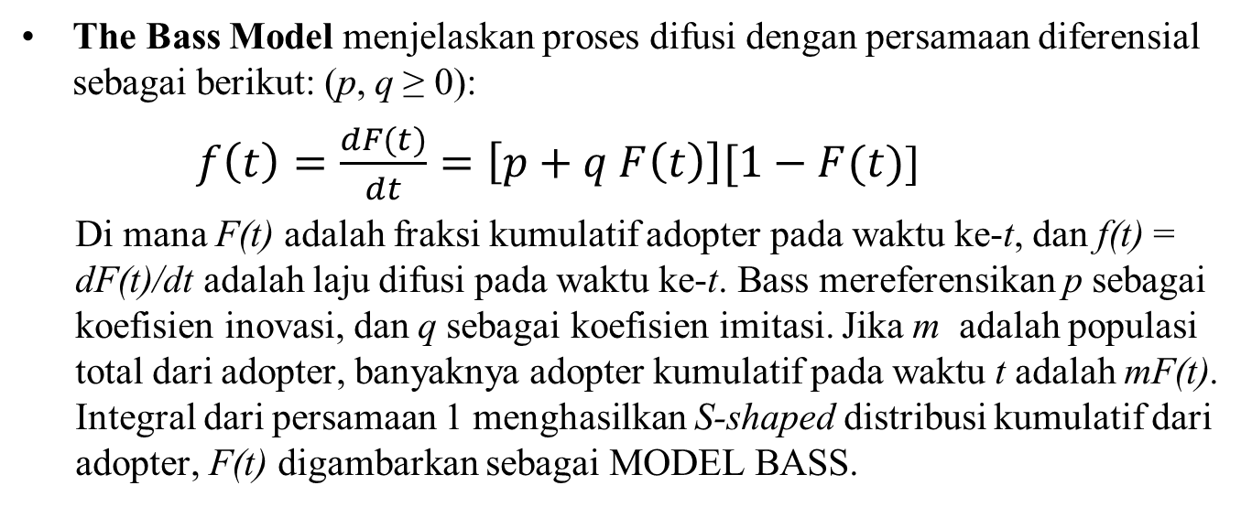
Mathematical formulation of s-curve of diffusion: The Bass model
The Bass Model menjelaskan proses difusi dengan persamaan diferensial sebagai berikut: (p, q ≥ 0):
$f\left(t\right)=\frac{dF(t)}{dt}=\left[p+q F\left(t\right)\right][1−F(t)$]
Di mana F(t) adalah fraksi kumulatif adopter pada waktu ke-t, dan f(t) = dF(t)/dt adalah laju difusi pada waktu ke-t. Bass mereferensikan p sebagai koefisien inovasi, dan q sebagai koefisien imitasi. Jika m adalah populasi total dari adopter, banyaknya adopter kumulatif pada waktu t adalah mF(t). Integral dari persamaan 1 menghasilkan S-shaped distribusi kumulatif dari adopter, F(t) digambarkan sebagai MODEL BASS.

Slide 11
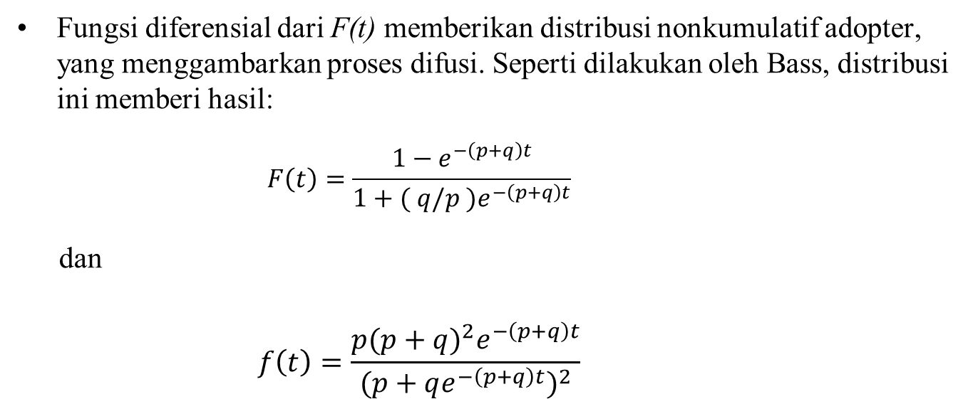
Mathematical formulation of s-curve of diffusion: The Bass model
Fungsi diferensial dari F(t) memberikan distribusi nonkumulatif adopter, yang menggambarkan proses difusi. Seperti dilakukan oleh Bass, distribusi ini memberi hasil:
$$F\left(t\right)=\frac{1−e^{−\left(p+q\right)t}}{1+( q/p )e^{−\left(p+q\right)t}}$$
dan
$$f\left(t\right)=\frac{{p(p+q)}^{2}e^{−\left(p+q\right)t}}{{(p+qe^{−\left(p+q\right)t})}^{2}}$$
Notes:
The Bass model has been used extensively in marketing to estimate the sales of new products. It has also been used to categorize different kinds of adopters.

Slide 12
(2) Reinvension
Reinvensi (Reinvention) mengacu pada dinamika di mana satu inovasi diubah atau dimodifikasi oleh pengguna pada saat mereka mengadopsi atau menggunakannya

Slide 13
EMPAT CARA DI MANA REINVENSI TERJADI SELAMA DIFUSI
Meningkatnya penggunaan suatu inovasi sering bergantung pada peningkatan aspek fungsionalnya.
Sebagai inovasi berdifusi melalui populasi konsumen, model standar inovasi dapat muncul dan mempercepat proses adopsi. Contoh: TQM menyebar melalui perusahaan AS, hal ini menjadi suatu standar.
Difusi secara luas suatu inovasi sering memerlukan pengembangan produk komplementer.
Dalam kasus perubahan dalam inovasi memungkinkan aplikasi baru, sehingga memfasilitasi adopsi luar lingkup awalnya dipahami penerapannya.

Slide 14
Mekanisme Difusi

Slide 15
MEKANISME DIFUSI
Dua mekanisme dengan mana inovasi menyebar melalui populasi adopter
Substitusi Teknologi
Bandwagon Effect

Slide 16
1. STUBTITUSI TEKNOLOGI
Kunci untuk membuka pintu suatu populasi adopter untuk suatu propagasi inovasi adalah SUBSTITUSI TEKNOLOGI (ECHNOLOGY SUBSTITUTION).
Substitusi Teknologi mengacu pada mengganti teknik lama dengan yang baru. Banyak kali, teknologi baru atau inovasi menggantikan teknik atau teknologi lama selama proses diadopsi

Slide 17
2. Bandwagon Effect
Bandwagon effect fokus pada dinamika di mana adopter yang lebih lambat, dalam keputusannya untuk mengadopsi inovasi, meniru perilaku adopter sebelumnya.
Pengalaman dengan penggunaan inovasi meningkat seperti pada tiap anggota yang berurutan pada populasi adopter potensial mengadopsi teknologi tsb.

Slide 18
Model
Adopsi Inovasi

Slide 19
LIMA TAHAPAN PROSES KEPUTUSAN
Proses keputusan yang membimbing baik individu atau perusahaan untuk mengadopsi inovasi terdiri dari:
Awareness (Kesadaran)
Attitude formation (Formasi Sikap)
Decision (Keputusan)
Implementation (Implementasi)
Confirmation (Konfirmasi).

Slide 20
1. PROBLEM RECOGNITION
2. TECHNOLOGY SELECTION
Characteristics
Of the Decision-
Making Unit
Socioeconomic Factor
Personality Variables
Communication Behavior
3. SOLUTION
DEVELOPMENT
4. IMPLEMENTATION
5. CONFIRMATION
1. Knowledge
2. Attitude
Formation
3. Decision
4. Implemen-
tation
5. Confirma-
tion
Relative Advantage
Compatibility
Complexity
Trialability
Observability
Adoption
Rejection
STAGES IN DECISION TO ADOPT

Slide 21
Pergeseran Karakteristik Adopter Sepanjang Waktu
Innovator (Pembaharu)
Early adopters (Pengadopsi Awal)
Early majority (Mayoritas Awal)
Late majority (Mayoritas Akhir)
Laggard (Yang Ketinggalan)

Slide 22
Factor | Innovator | Early Adopter | Early Majority | Late majority | Laggard
1. Socioeconomic Status | High |  |  |  | Low
2. Personality Variable | High on: Empathy Rationality Abstraction |  |  |  | Low on: Empathy Rationality Abstraction
3. Communication Behavior | High on: Commupnication Behavior | High on Opinion Leadership |  |  | Low on: Communication Behavior
PERBEDAAN ANTAR KATEGORI PENGADOPSI

Slide 23
Relatif Pentingnya Tahap Keputusan
Ada dua alasan utama dari permasalahan implementasi dalam sebuah organisasi dibanding jika implementasi pada perorangan (individual) :
Dalam sebuah organisasi, banyak individu biasanya dilibatkan dalam proses pengambilan keputusan, dan pengimplementasi pada umumnya merupakan kelompok berbeda dari pembuat keputusan
Struktur organisasi yang memberi stabilitas dan kontinyuitas kepada organisasi sering resisten (menolak) implementasi suatu inovasi.

Slide 24
Faktor-faktor yang Mendorong Proses Difusi
Atribut Inovasi
Efek Komunitas
Karakteristik Populasi melalui mana Difusi Terjadi

Slide 25
1. ATRIBUT INOVASI
Relative advantage adalah sejauh mana inovasi dipersepsikan lebih baik dibandingkan ide sebelumnya
Compatibility adalah sejauh mana inovasi dipersepsikan konsisten dengan nilai yang ada atau pengalaman masa lalu kebutuhan adopter potensial
Complexity adalah sejauh mana inovasi dipersepsikan sulit dipahami pada saat penggunaan
Trialability adalah sejauh mana dapat pengalaman dari inovasi pada basis terbatas
Observability adalah sejauh mana hasil suatu inovasi tersedia bagi orang lain

Slide 26
Component of an Innovation
Hardware
Software
Evaluation Information

Slide 27
Components
Attributes
Hardware
Realtive Advantage
Complexity
Software
Compatibility
Trialability
Evaluation
Information
Observability
COMPONENTS OF AN INNOVATION MAPPED TO ATTRIBUTES

Slide 28
2. EFEK KOMUNITAS
Empat faktor utama yang mendorong efek komunitas:
Prior technology drag
Irreversibility of investments
Sponsorship
Expectations

Slide 29
2. EFEK KOMUNITAS
Empat faktor utama yang mendorong efek komunitas:
Prior technology drag
Irreversibility of investments
Sponsorship
Expectations

Slide 30
2. Community Effect
Four major factors drives community effect:
Prior technology drag : Ketika teknologi sebelumnya ada yang telah mengembangkan jaringan adopsi matang, perbedaan dalam keuntungan jangka pendek antara teknologi lama dan baru cenderung besar, meskipun teknologi baru dapat menjanjikan lebih dalam jangka panjang.
Irreversibility of investments: Ketika adopsi inovasi memerlukan investasi ireversibel di berbagai bidang seperti pelatihan produk dan pengalaman proyek akumulatif, itu meningkatkan risiko adopsi.
Sponsorship: Hal ini mengacu pada adanya suatu entitas tunggal (orang, organisasi, konsorsium) untuk menentukan teknologi, standar yang ditetapkan, mensubsidi pengadopsi awal, dan sebaliknya mempromosikan adopsi teknologi baru.
Expectations: Jika cukup perusahaan memegang harapan positif tentang kemungkinan teknologi untuk dominasi, maka teknologi ini akan menikmati masa bulan madu yang panjang, dan adopsi difasilitasi.

Slide 31
3. Characteristic of The Population
Communication: Informasi mengurangi ketidakpastian bagi adopter.
Opinion leaders: Adalah individu yang mempengaruhi opini orang lain tentang inovasi. Sebagian besar ide masuk dan terjadi difusi melalui populasi karena opinion leader (kepemimpinan opini) ini.
Cultural norms: Didefinisikan sebagai rentang perilaku toleransi, sebagai panutan bagi individu, dan dikategorikan oleh kepemimpinan opini. Norma bisa menghambat atau mempercepat difusi inovasi.

Slide 32

PROCESS OF TECHNOLOGY CHANGE: DIFFUSION
In 1965, Dr. Richard Carlson analyzed the spread of modern math among school administrators in Pennsylvania and West Virginia. He studied the opinion leadership pattern related to modern math among school superintendents, characteristics of the innovation, and its rate of adoption.
Carlson’s study produced impressive insights about the diffusion networks through which modern math spread from school to school in Allegheny County, Pennsylvania (this county is the metropolitan area for Pittsburgh). Carlson conducted personal interviews with each of the 38 superintendents who headed these school systems, asking each (1) in what year they had adopted modern math, (2) which other superintendents were their best friends, and (3) for certain other data.
Modern math entered the local educational scene of Allegheny County by means of one school superintendent, who adopted in 1958. This innovator traveled widely outside the Pittsburgh area, but he was an isolate in the local network; none of the 37 other school administrators talked to him. The S-shaped diffusion curve din not take off until 1959—after a clique of six superintendents adopted; these six included three main opinion leaders in the system. The rate of adoption then began to climb rapidly. There was only one adopter in 1958 (the innovator), five by the end of 1959, 15 by 1960, 27 by 1961, 35 by 1962, and all 38 superintendents had adopted by the end of 1963. Thus, modern math spread to 100-percent adoption in about five years.
The cosmopolite innovator was too innovative to serve as an appropriate role model for the other superintendents. They waited to adopt until the opinion leaders in the six-member clique favored the innovation.

